Slide 1



Lançamento
MISOFAR
Angola
Abril de 2024

Slide 2
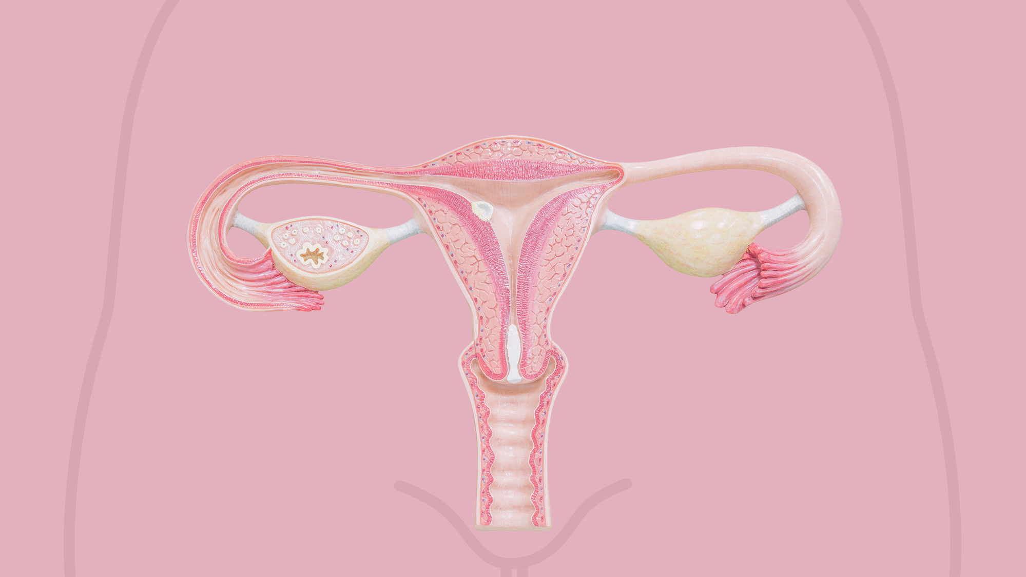
SISTEMA
REPRODUTOR
Trompas de Falópio
Colo do útero
Ovários
É a parte fibromuscular inferior do útero que liga o útero à vagina. Pode dilatar até 10 cm durante o trabalho de parto, para permitir a saída do feto.
Vagina
Útero
Órgão muscular localizado entre a vagina e as trompas de Falópio, recebe o óvulo fertilizado, iniciando-se o processo de gestação.

Slide 3




Perfil de paciente
Mulher grávida.
Gravidez a termo.
Colo do útero imaturo.
Membranas intactas.
Sem história prévia de cesariana ou cirurgia uterina.
Mulher não-grávida.

Slide 4


Slide 5
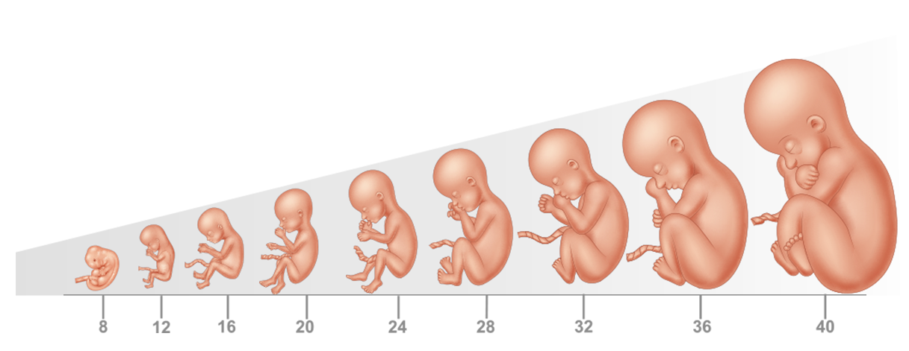
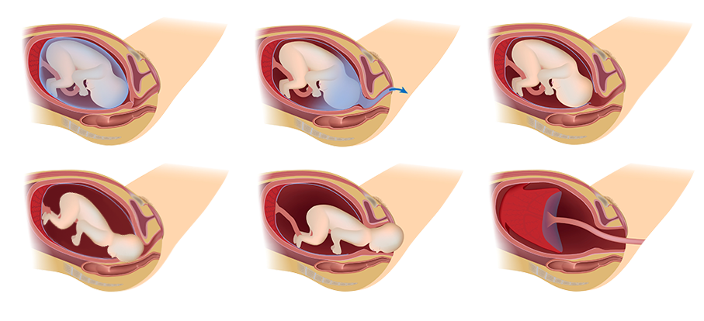

GESTAÇÃO E
PARTO
A duração normal da gestação situa-se entre 38 e 42 semanas.
Dilatação
Parto
Dequitadura ou expulsão da placenta
O parto ou nascimento é o culminar da gravidez humana, quando o feto sai do útero materno.
Considera-se que as mulheres entram em trabalho de parto com o aparecimento de contracções uterinas regulares, as quais vão aumentando de intensidade e frequência enquanto o colo do útero sofre alterações fisiológicas.

Slide 6
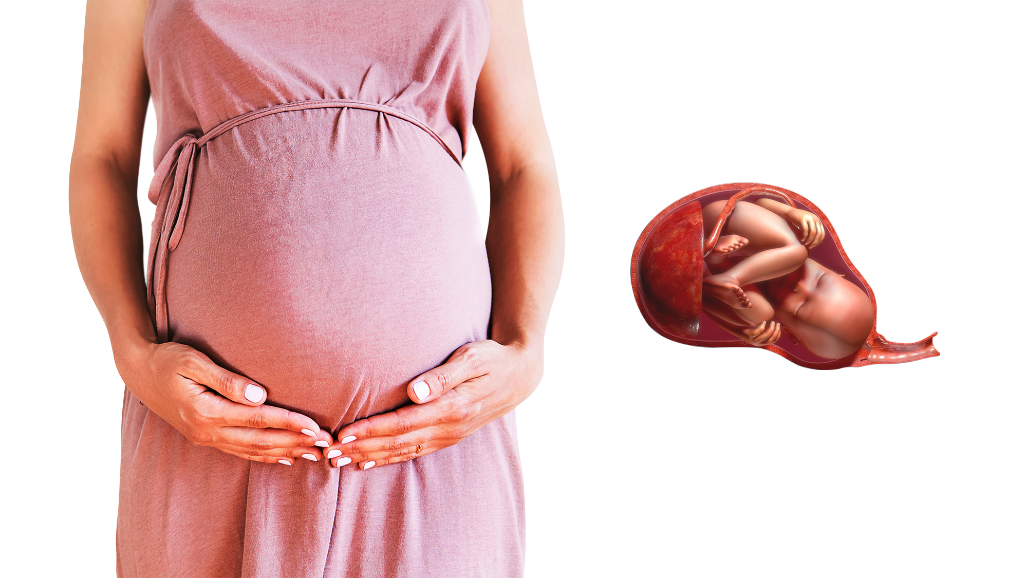
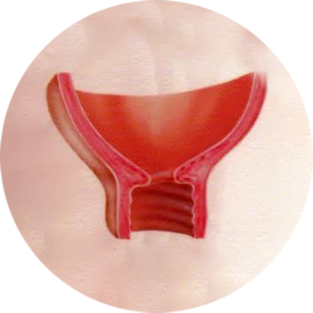
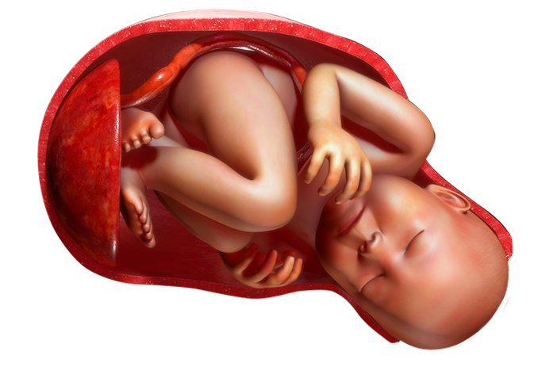
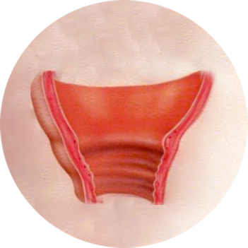
DILATAÇÃO
FASE LATENTE
Inclui o tempo e as contracções necessárias para alcançar 4 cm de dilatação, altura em que se considera que o trabalho de parto está em curso.
FASE ACTIVA
Começa com a dilatação a 4 cm e culmina nos 10 cm de dilatação.
Apagamento
do colo do útero
Aparecimento da cabeça
<
Apagamento: torna o colo do útero mais fino. Diminuição em altura do canal endocervical.
Maturação do colo do útero: alteração na consistência
do colo do útero, que se torna mais mole.
Caracteriza-se pela sua progressiva dilatação do colo do útero.
A dilatação é medida de 0 a 10 cm e considera-se que o trabalho de parto começa quando esta está em 3-4 cm.

Slide 7

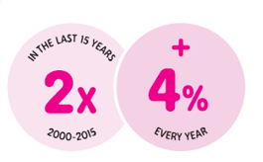
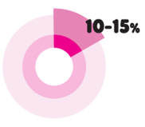
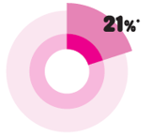
TRABALHO DE PARTO:
PORQUÊ INDUÇÃO?
O principal objectivo da indução do parto é PREVENIR UMA CESARIANA.
Eventos adversos perinatais
Complicações pós-operatório
Maior tempo de recuperação
Riscos maternos e fetais evitáveis
A Taxa de Cesariana óptima deverá rondar os 10-15%, sendo que países com taxas <20% reportam taxas de mortalidade maternas e perinatais inferiores.
Porém, a Taxa de Cesariana global observada é de 21%, ou seja, um valor acima do desejado.
Além disso, nos últimos 15 anos esse valor tem duplicado, estimando-se um aumento de 4% na taxa de cesarianas a cada ano.

Slide 8
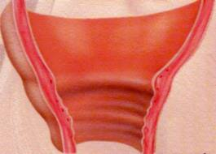
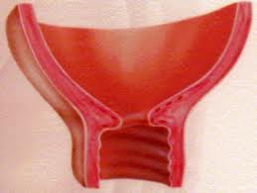

TRABALHO DE PARTO:
MÉTODOS DE INDUÇÃO
EM CASO DE
COLO DO ÚTERO FAVORÁVEL
QUANDO O COLO DO ÚTERO PRECISA DE
SER MATURADO
Quando o colo do útero está favorável ou maturado, são usados medicamentos oxitócicos para induzir o trabalho de parto mediante a estimulação das contracções uterinas.
Quando o colo do útero não está maturado ou favorável, são utilizados medicamentos que estimulam a maturação cervical inicial para induzir o trabalho de parto (prostaglandinas).
Oxitocina
Metilergometrina
DINOPROSTONA
MISOPROSTOL
A oxitocina, uma hormona que tem um efeito estimulante sobre os músculos lisos do útero, especialmente no fim da gestação, durante o trabalho de parto e no período pós-parto.
Usada especificamente para aumentar a frequência e amplitude das contracções uterinas.

Slide 9
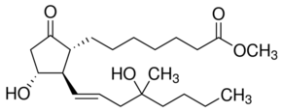
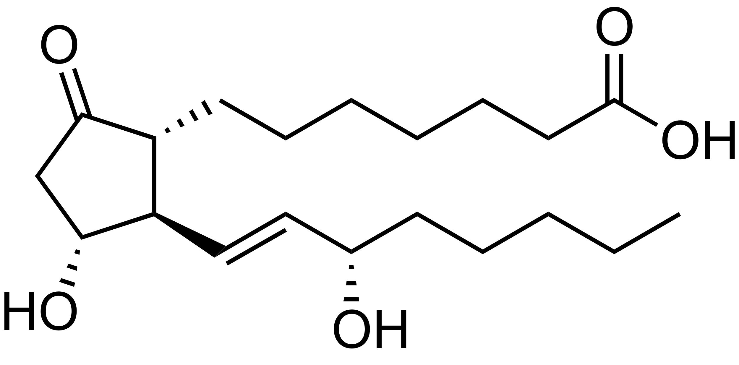
O QUE É
MISOFAR 25?
O misoprostol, a substância activa do Misofar 25®, é um análogo sintético da prostaglandina E1: consiste num éster metílico no átomo de carbono na posição 16 da prostaglandina E-1.
MISOPROSTOL
PROSTAGLANDINA E1

Slide 10
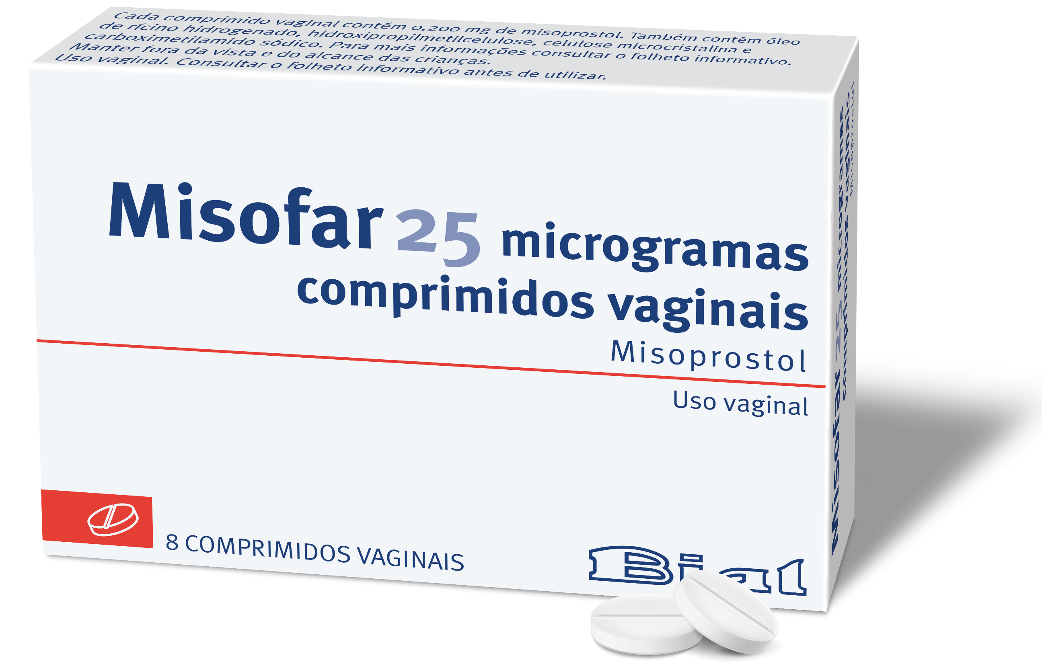
APRESENTAÇÃO
PRODUTO HOSPITALAR
FORMA
FARMACÊUTICA
Comprimido vaginal redondo, de cor branca, com uma ranhura num dos lados e 9 mm de diâmetro.
APRESENTAÇÃO
Embalagem de 8 comprimidos em blisters de alumínio.
Não requer condições especiais de conservação.
INDICAÇÕES TERAPÊUTICAS: Maturação cervical e indução do parto de termo, sobretudo em casos de colo do útero imaturo, sempre que não existam contraindicações fetais ou maternas
Notes:
Misofar é um produto de uso exclusivo hospitalar. Apresenta-se em embalagem de 8 comprimidos em blisters de alumínio. Período de validade de 36 meses. Não requer condições especiais de conservação

Slide 11

POSOLOGIA
Misofar 25 é administrado por via vaginal:
4-6
25_{ug}
Retire o comprimido vaginal do blister.
horas
1 comprimido de Misofar 25
A dose de 25 µg pode ser repetida a cada 4-6 horas até um máximo de 4-6 administrações.
A dose deve ser adaptada à resposta da paciente (deverá ser sempre mantida nas menores concentrações que garantam uma resposta uterina satisfatória).
A segurança e eficácia de Misofar 25 em mulheres grávidas com menos de 18 anos não foram estabelecidas.
A paciente deve estar deitada com os joelhos dobrados e junto ao peito.
Usando a ponta do dedo médio, deve inserir-se o comprimido dentro da vagina, o mais profundamente possível sem causar desconforto.
Notes:
A dose deve ser adaptada à resposta de cada parturiente e deverá ser sempre mantida nas menores concentrações que garantam uma resposta uterina satisfatória.
A dose recomendada é de 25 microgramas de misoprostol a intervalos de 4-6 horas, até um máximo de 4 a 6 comprimidos.
A segurança e eficácia de Misofar 25 em mulheres grávidas com menos de 18 anos não foram estabelecidas.

Slide 12
MISOFAR 25
MECANISMO ACÇÃO
Dissolução
do colagénio
Activa as colagenases (enzimas responsáveis pela degradação das fibras do colagénio), tornando a consistência do colo do útero mais mole.
Aumento dos glicosaminoglicanos
Altera as proporções dos glicosaminoglicanos que conferem rigidez ao colo do útero, promovendo assim o seu amolecimento.
MATURAÇÃO E DILATAÇÃO DO COLO DO ÚTERO
Aumento da sensibilidade do miométrio à oxitocina
Promovendo a sua actuação sobre o útero e levando à produção de contracções.
Orientação das fibras musculares no miométrio
Orientação no sentido da pressão, facilitando a saída do feto através do canal de parto.
FAVORÁVEL À EXPULSÃO DO FETO
Notes:
Onde actua Misofar 25.
Misofar 25 é um agente uterotónico, análogo sintético da prostaglandina E1, que está indicado para a maturação cervical e indução do parto de termo, sobretudo em casos de colo do útero imaturo, sempre que não existam contraindicações fetais ou maternas.

Slide 13
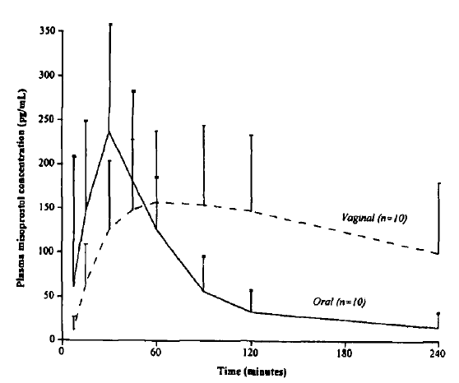
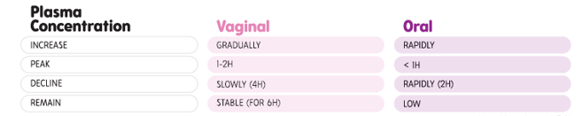
FARMACOCINÉTICA
ADMINISTRAÇÃO ORAL vs. VAGINAL
BIODISPONIBILIDADE VAGINAL
3 VEZES MAIOR

Slide 14




FARMACOCINÉTICA
ADMINISTRAÇÃO ORAL vs. VAGINAL
ORAL
VAGINAL
Os níveis mais elevados do ácido misoprostol são alcançados no espaço de 12,5 a 60 minutos.
Aumento gradual das concentrações do ácido misoprostol, alcançando-se os níveis mais elevados entre os 60 e 120 minutos, os quais se reduzem gradualmente para 61% dos níveis mais elevados ao minuto 240 após a administração.
Os níveis plasmáticos permanecem relativamente estáveis durante 6 horas após a administração.
Os níveis baixam drasticamente até ao minuto 120 e permanecem baixos após este ponto.
O aumento do tónus foi mais duradouro. As contracções uterinas aumentaram lenta e gradualmente - estímulo duradouro da contractilidade.
O efeito foi mais rápido e o aumento inicial foi mais acentuado do que na administração vaginal.
Evita o efeito de primeira passagem pelo fígado, evitando-se desta forma que parte do Misoprostol seja imediatamente metabolizado.

Slide 15
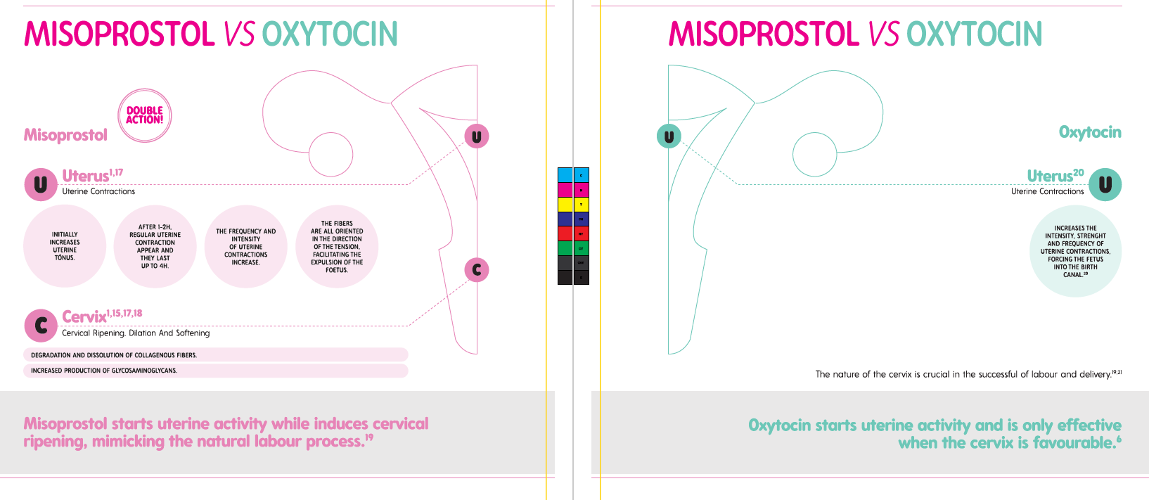
CONCORRENTES DE
MISOPROSTOL
MISOFAR 25
Duplo mecanismo de acção: actua no útero e no colo do útero (amadurecimento, dilatação, amolecimento).
Imita o processo natural do parto.
Eficaz em colo do útero imaturo.
Maior probabilidade de parto vaginal (81% às 24h).
OXITOCINA
Mecanismo de acção simples: actua apenas no útero.
Só é eficaz em casos de colo do útero maduro.
Taxa de cesariana superior (36% vs 19%).

Slide 16
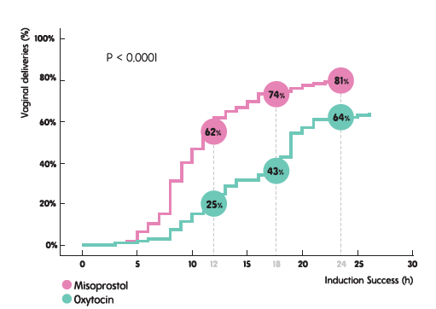
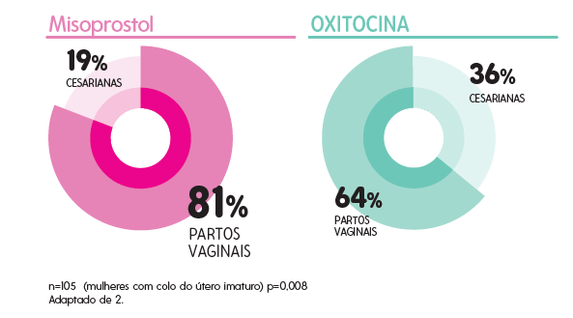

CONCORRENTES DE
MISOPROSTOL
MISOFAR 25
Duplo mecanismo de acção: actua no útero e no colo do útero (amadurecimento, dilatação, amolecimento).
Imita o processo natural do parto.
Eficaz em colo do útero imaturo.
Maior probabilidade de parto vaginal (81% às 24h).
OXITOCINA
Mecanismo de acção simples: actua apenas no útero.
Só é eficaz em casos de colo do útero maduro.
Taxa de cesariana superior (36% vs 19%).

Slide 17
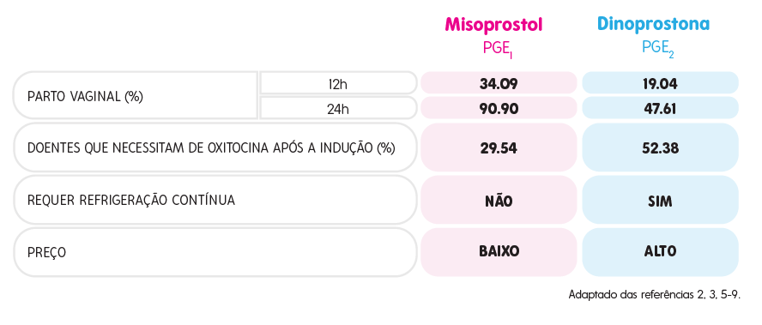

CONCORRENTES DE
MISOPROSTOL
MISOFAR 25
Análogo da PGE1.
Comprimidos vaginais.
Mais eficaz: maior probabilidade de parto vaginal (às 12 e 24h).
Menor tempo entre indução e parto.
Sem condições de conservação especiais.
DINOPROSTONA
Análogo da PGE2.
Sistema de libertação vaginal.
Requer refrigeração contínua.

Slide 18


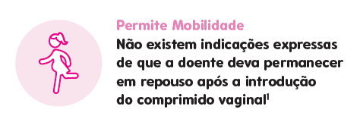






MISOFAR 25
PRINCIPAIS VANTAGENS

Slide 19



Slide 20
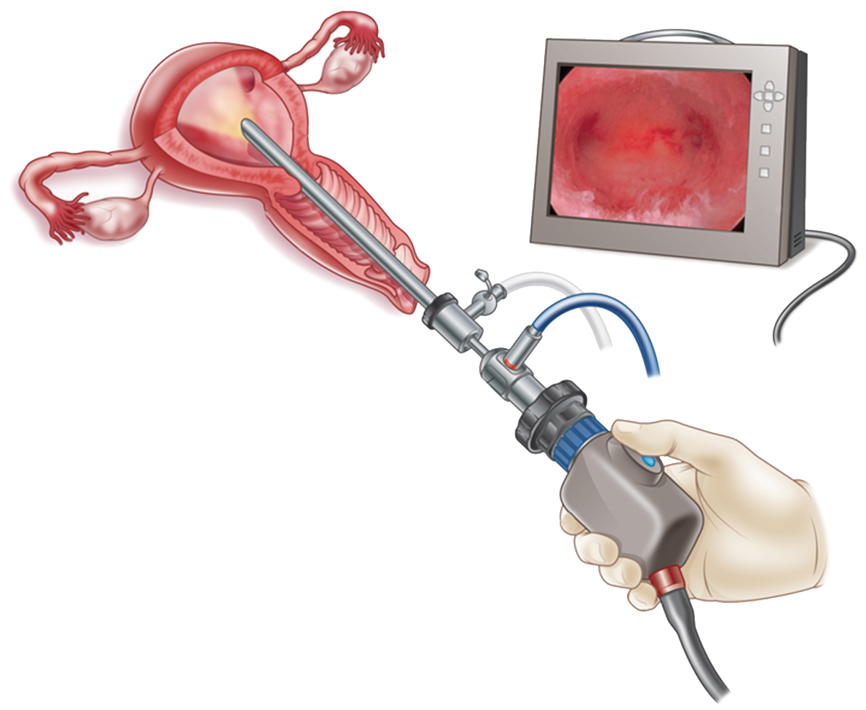
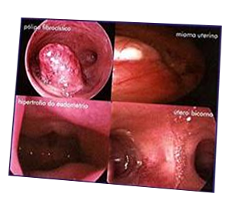
HISTEROSCOPIA
É um procedimento ginecológico que consiste na visualização do colo do útero e da cavidade uterina para fins de diagnóstico e/ou cirúrgicos.
Complicações associadas à histeroscopia:
Cicatrizes cervicais;
Sangramento;
Criação de “canais” falsos;
Perfuração uterina.
Estas complicações são maioritariamente associadas à dificuldade na dilatação do colo uterino.
Se o colo for dilatado de antemão, a probabilidade de ocorrência de complicações pode ser reduzida.
O misoprostol facilita a dilatação do colo do útero, reduz a duração do procedimento, a dor resultante do mesmo e a frequência de complicações (cicatrizes cervicais e perfuração uterina).
Notes:
Misofar 200 administrado antes de uma histeroscopia diminui a resistência cervical, reduz a necessidade de dilatação mecânica do colo do útero, facilita a inserção do histeroscópio e reduz a dor durante o procedimento

Slide 21
HISTEROSCOPIA
DE DIAGNÓSTICO
CIRÚRGICA
Metrorragia
Mioma submucoso
Infertilidade
Pólipo uterino
Estudos de amenorreia
Biopsia dirigida do endométrio
Monitorização de doença trofoblástica
Tratamento de útero septado ou adesões
Biopsia de endométrio problemático
Ablação do endométrio
DIU deslocado / corpos estranhos
Laqueação ou recanalização tubária
Malformações uterinas
Remoção de DIU
Tratamento de malformações vasculares da parede uterina
Histerossalpingografia

Slide 22
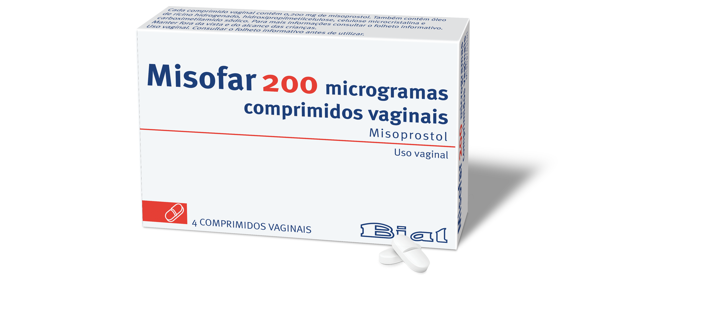
APRESENTAÇÃO
PRODUTO HOSPITALAR
FORMA
FARMACÊUTICA
Comprimidos vaginais: cápsulas oblongas, de cor branca, com uma ranhura e medindo 14 x 6 mm.
APRESENTAÇÃO
Embalagem de 4 comprimidos em blisters de alumínio.
Não requer condições especiais de conservação.
INDICAÇÕES TERAPÊUTICAS: Dilatação do colo do útero não grávido antes de uma histeroscopia ou outro procedimento ginecológico que implique aceder à cavidade uterina.

Slide 23
APRESENTAÇÃO
PRODUTO HOSPITALAR
PRODUTO HOSPITALAR
A conhecida utilização de misoprostol para a realização da interrupção voluntária da gravidez não consta do RCM de MISOFAR, pelo que o produto não pode ser promovido nesta indicação.

Slide 24
POSOLOGIA
MODO DE ADMINISTRAÇÃO
DOSE RECOMENDADA
Retire o comprimido vaginal do blister.
400 µg
Misoprostol
2 comprimidos de Misofar 200
A paciente deve estar deitada de costas com os joelhos dobrados e junto ao peito.
Em mulheres sem história de cesariana anterior ou cicatrizes uterinas
2-8
2-4
Em mulheres com história de cesariana anterior ou cicatrizes uterinas
Horas
antes
Horas
antes
O comprimido vaginal deve ser inserido usando a ponta do dedo médio.

Slide 25
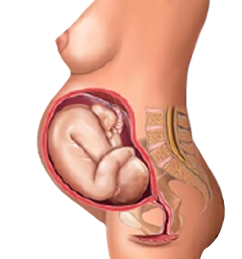
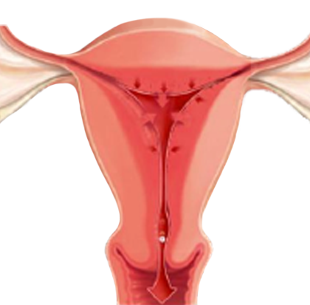
MISOFAR 200
MODO DE ACTUAÇÃO
No útero de uma grávida, os receptores de oxitocina encontram-se naturalmente activos e em maior número, sendo necessária uma dose menor de misoprostol para a dilatação do colo do útero.
O mecanismo de acção é o mesmo do Misofar 25, mas a dosagem é diferente (200 mcg).
PORQUÊ?
No útero não grávido, os receptores de oxitocina encontram-se em menor número, o que faz com que seja necessária uma dose superior de misoprostol para a maturação e dilatação do colo do útero .
O útero de uma mulher no fim da gestação é muito diferente de um útero que não contém um feto (útero não grávido), como no caso de mulheres que vão ser sujeitas a histeroscopia.

Slide 26
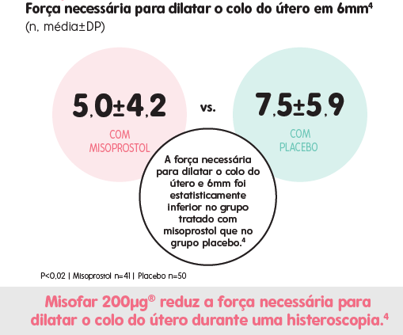
MISOFAR 200
FORÇA PARA DILATAR COLO ÚTERO

Slide 27
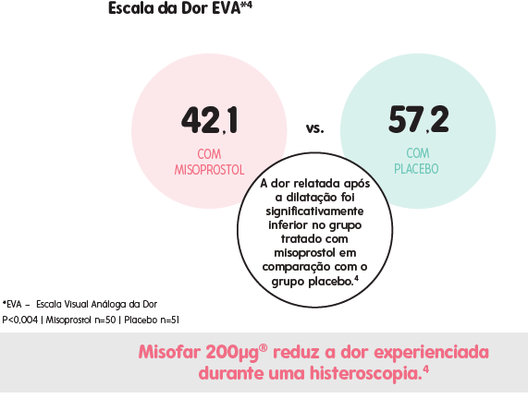
MISOFAR 200
DOR
Factores relacionados com dor severa ou intolerável:
Nuliparidade.
Patologia cervical.
Duração do procedimento (>2 min).

Slide 28
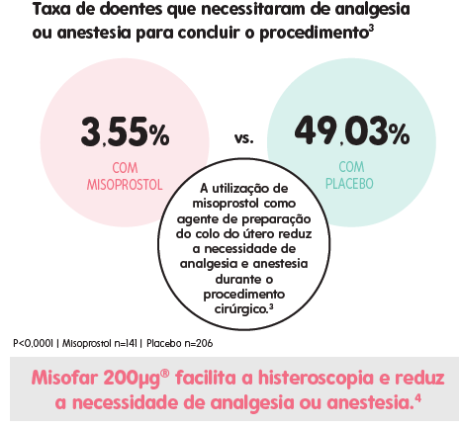
MISOFAR 200
ANALGESIA E ANESTESIA

Slide 29

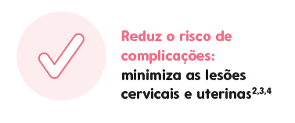







MISOFAR 200
PRINCIPAIS VANTAGENS

Slide 30
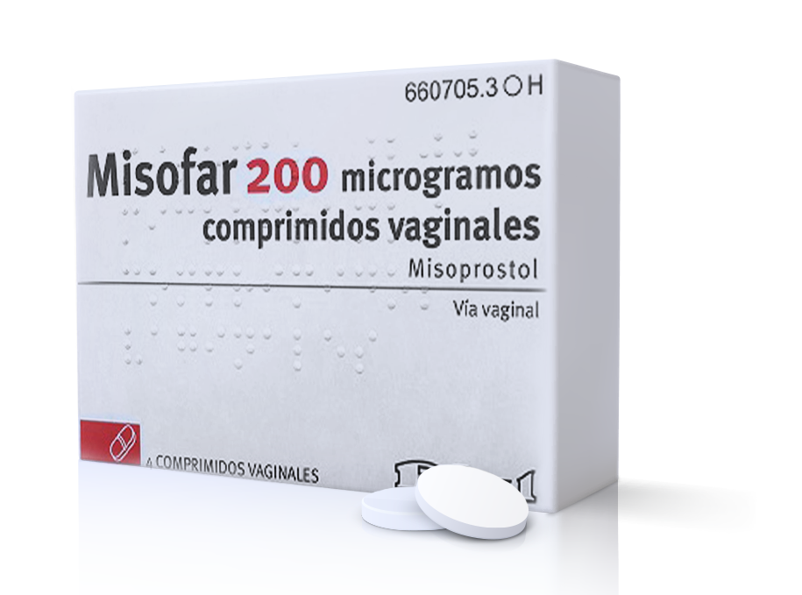
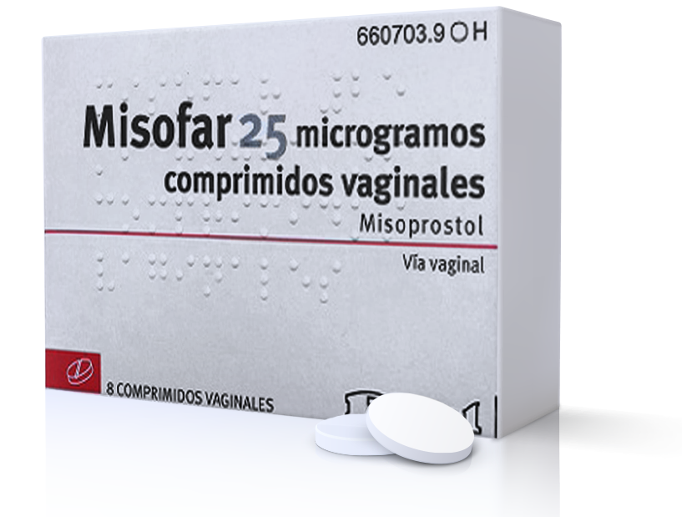
TARGET MÉDICO
PRODUTO HOSPITALAR
PRODTO HOSPITALAR
Ginecologia
Ginecologia
Obstetrícia
Obstetrícia
Parteiras
PRODUTOS DE USO EXCLUSIVO HOSPITALAR!

Slide 31
preço
PRODUTO HOSPITALAR
PRODTO HOSPITALAR
MISOFAR 25 mcg, 8 vaginal Tablets | 25 mcg Misoprostol (Pre qualified WHO) | Pregnant uterine cervix dilatation | 5,00 €
MISOFAR 200 mcg, 4 vaginal tablets | 200 mcg Misoprostol | Non-pregnant uterine cervix dilatation | 7,00 €

Slide 32

É VIDA
ASSINATURA DA MARCA
Queremos associar a Misofar à VIDA!
À vida do bebé que vai nascer...
À vida da mãe que dará à luz...
À vida da mulher que precisa de procedimentos ginecológicos…
Não queremos associar Misofar ao aborto!
A conhecida utilização de misoprostol para a realização da interrupção da gravidez não consta do RCM de MISOFAR, pelo que o produto não pode ser promovido nesta indicação.

Slide 33

Questões?
Angola
Junho de 2022

